Slide 1
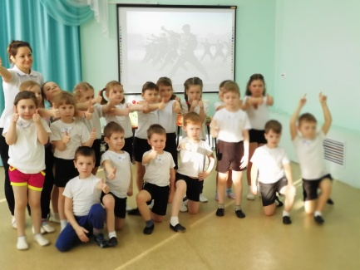
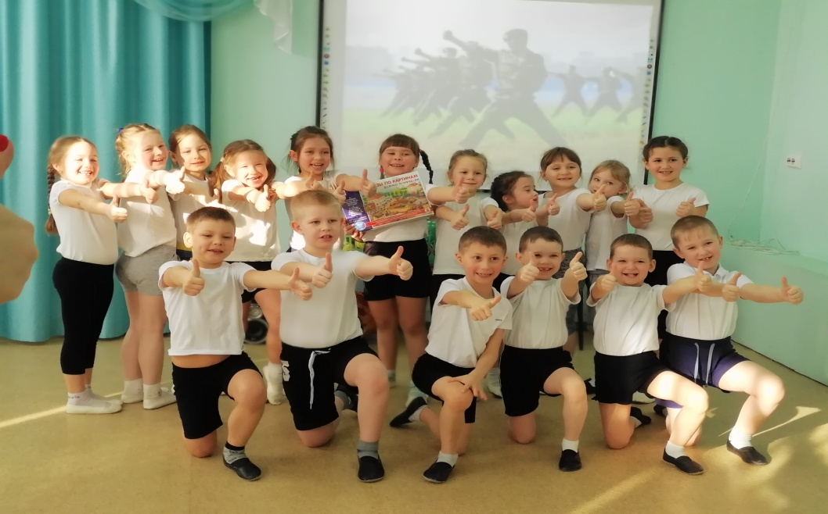
Влияние подвижных игр на развитие координационных способностей детей старшего дошкольного возраста
Муниципальное дошкольное образовательное учреждение
«Детский сад № 215»
МАСТЕР-КЛАСС
Опыт работы

Slide 2
Координационные способности - это
«Умение человека наиболее совершенно, быстро, точно, целесообразно, экономно и находчиво решать двигательные задачи, особенно сложные и возникающие неожиданно» В.Н. Платонов
«Способность к упорядочению внешних и внутренних сил, возникающих при решении двигательной задачи, для достижения требуемого рабочего эффекта при полноценном использовании моторного потенциала» Ю.В. Верхошанский

Slide 3
Координационные способности влияют на:
Темп, вид и способ усвоения спортивной техники
Стабилизацию и ситуационно-адекватное применение спортивной техники
Вариативность процессов управления движениями

Slide 4
Координационные способности
- способствуют эффективному выполнению различных двигательных операций;
- обеспечивают экономное расходование энергетических ресурсов детей.

Slide 5
Классификация координационных способностей

Slide 6
Координационные способности
Координационные способности - это те возможности человека, которые определяют его готовность оптимально управлять двигательными действиями и регулировать их.
Старший дошкольный возраст - «закладка фундамента» для развития координационных способностей.
Подвижная игра – это одно из средств развития физических качеств.

Slide 7
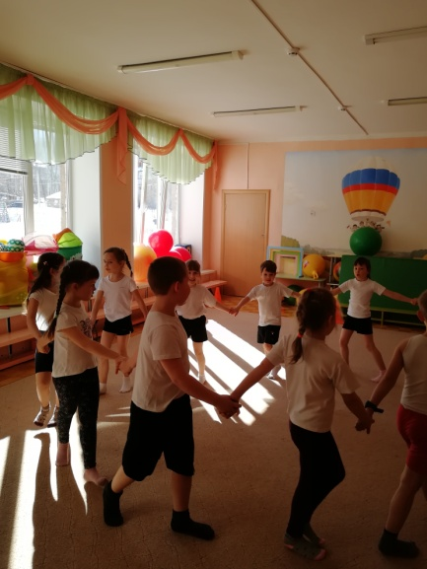
Т.И. Осокина, А.В. Кенеман, А.И. Фомина, Е.Н. Вавилова в своих работах уделяют особое внимание развитию физических качеств посредством подвижных игр, поскольку подвижная игра является интересным, понятным, доступным ребенку видом деятельности.

Slide 8
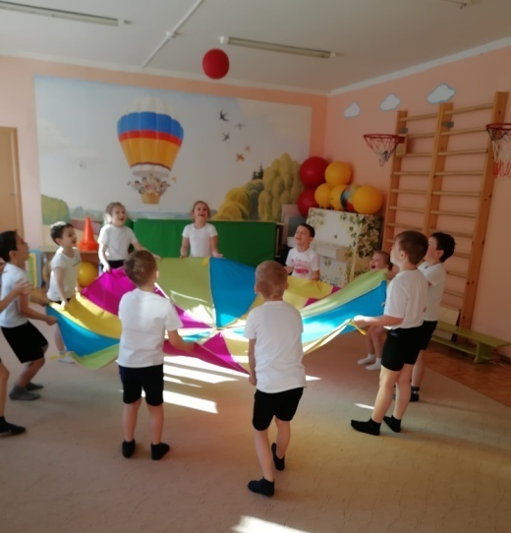
Подвижная игра как средство развития координационных способностей
Подвижная игра как двигательная деятельность обладает определенной спецификой: она требует от ребенка быстрой реакции на сигналы и неожиданные изменения игровой обстановки.

Slide 9
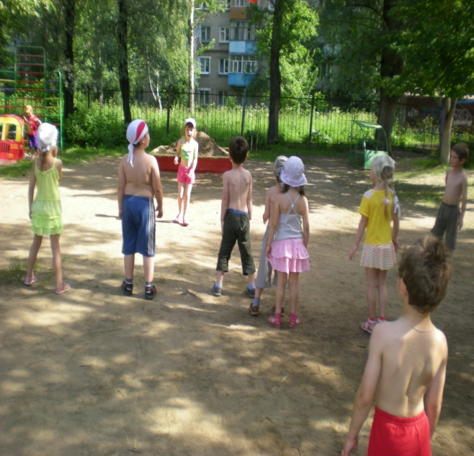
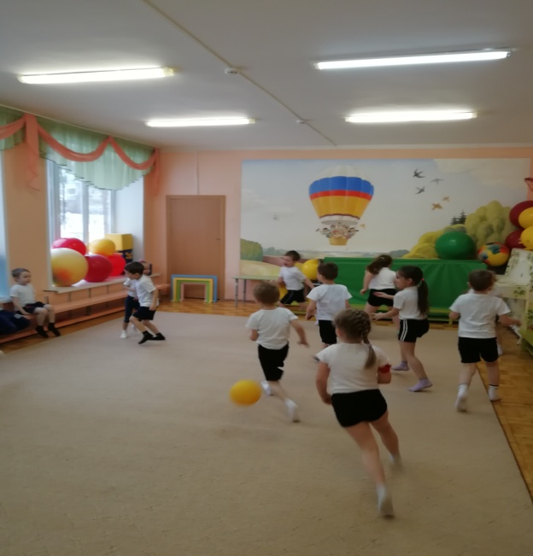

Slide 10
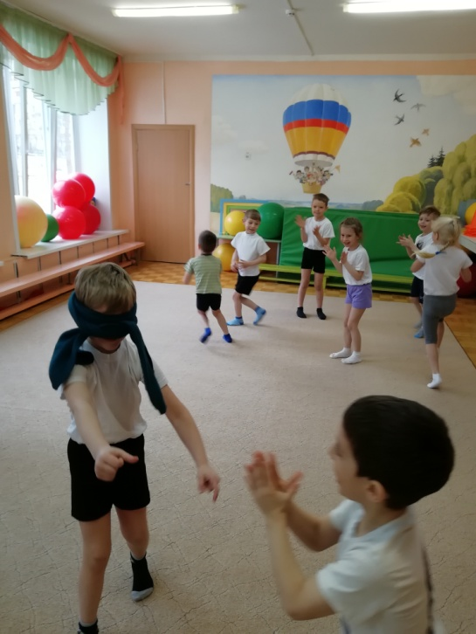
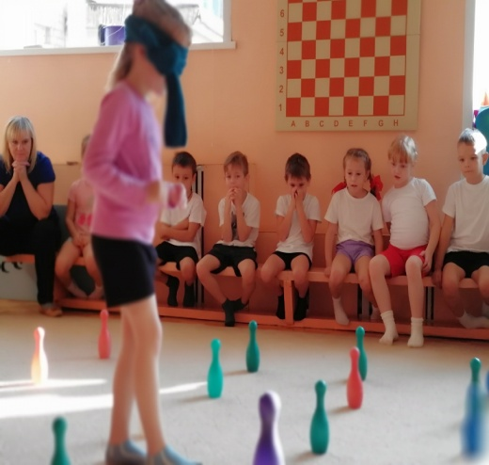

Slide 11
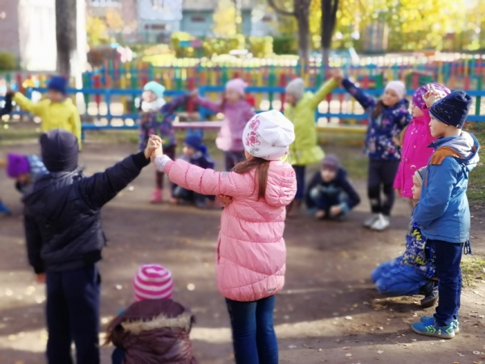

Slide 12
Условное распределение подвижных игр по развитию координационных способностей
Способность к реагированию | Способность к равновесию | Ориентировочная способность | Способность к дифференцированию | Ритмическая способность
«Третий лишний», «Волшебные превращения», «Цвета», «Хитрая лиса», «Последний выбывает», «Домики-гномики» и т.д. | Различные виды «Классиков», «Резиночка», «Петушиный бой», «Перетягивание каната», «Чехарда», «Схвати дракона за хвост» и т. д. | «Вей , вей ветерок», «Проверь, потом отмерь», «Прятки», «Камень, дерево, железо» « Штандер» и т.д. | «Картошка», «Квадрат», «Выбить кегли», «Мяч в ведро», «Съедобное- несъедобное», «Я знаю», «Мячом в цель», «Белки – собачки», игры в «камешки» и т.д. | Игры со скакалкой: «Удочка», «Шел крокодил», «Америка, Европа», «Часики»; хороводные игры

Slide 13
Игры -эстафеты
Способность к реагированию | Способность к равновесию | Способность к ориентированию | Способность к дифференцированию | Ритмическая способность
«На сигнал-повернись вокруг себя», «сорви ленту», «бег из разных стартовых положений», «бежать, только на взмах флажка», «туда ходьбой – обратно бегом» | «На одной ножке – по дорожке»,» тяни-толкай», «по кочкам», «по узенькой дорожке с мешочком на голове», «не намочи ног», «бег между предметами», «мяч на ракетке» | «Собирай, только красные», «сколько шагов, прыжков до ориентира», «до красной кегли – бегом, до синей – ползком», «чья команда быстрее построится» | «Ведение мяча вперед», «поймай мяч от капитана и брось ему опять», «передача мяча в команде друг другу над головой и под ногами», «попади в корзину, обруч», «прокати мяч до ориентира». | «Через скакалку до ориентира», «повтори ритмический рисунок», «не сбейся с ритма» , «кто дружней»

Slide 14
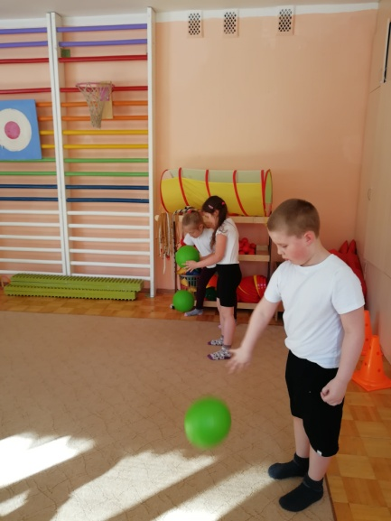
Тесты для определения координационных способностей
1. Челночный бег 3 раза по 10 м
2. Статическое равновесие
3. Подбрасывание и ловля мяча
4. Отбивание мяча от пола
5. Прыжки через скакалку.
6. Гибкость

Slide 15
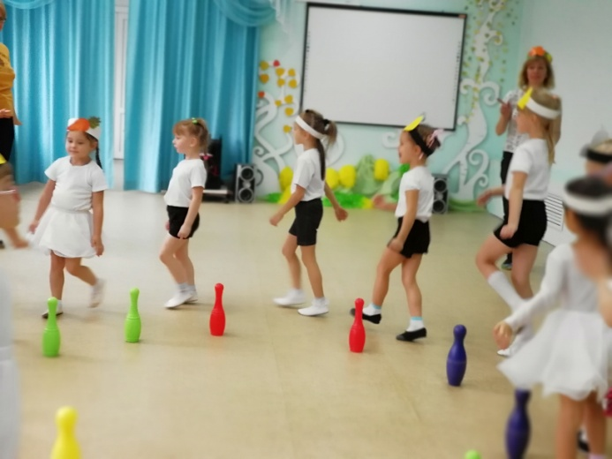
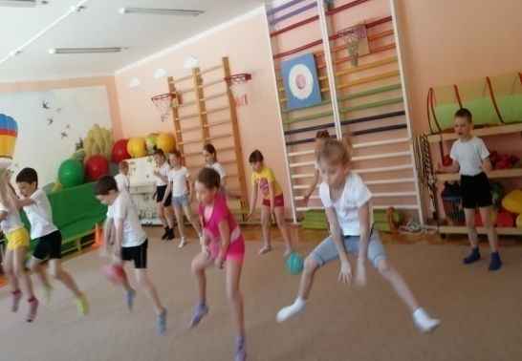
Педагогические принципы:
от низкой скорости к высокой (уровень быстроты координации);
от легкого к трудному (интенсивность нагрузки и внимания);
от малого к большому (объём нагрузки).

Slide 16
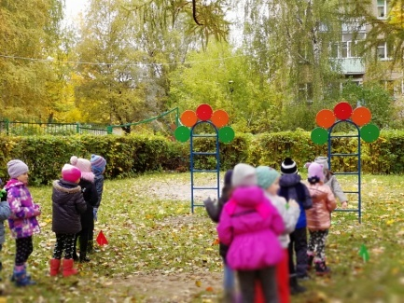
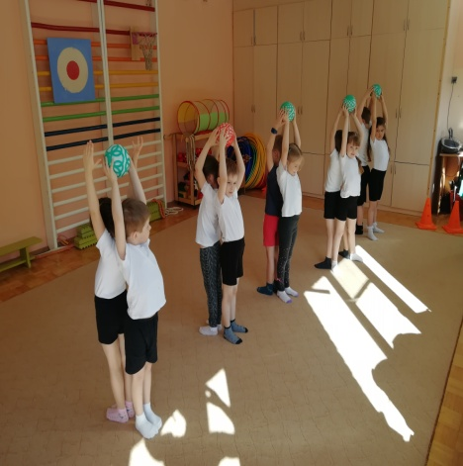
Рекомендации для игр, развивающих способность к реагированию:
изменять вид движения в игре;
изменять способ выполнения движения;
вводить дополнительные задания;
вводить дополнительных водящих или ограничения для них;
изменять ритм подачи сигнала к движению.

Slide 17
Рекомендации для игр, развивающих способность к ориентированию:
использование всего пространства зала;
чтение маршрута по схемам;
изложение маршрута вместе с детьми;
использование пространственной терминологии.

Slide 18
Рекомендации для игр, развивающих способность к дифференцированию:
введение правил для водящих;
обращать внимание ребенка на связь выбора способа броска с расстоянием до цели;
вводить дополнительные задания.

Slide 19
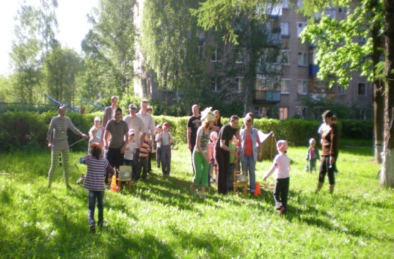
Рекомендации для игр, развивающих способность к равновесию:
вводить новые варианты игры;
обращать внимание на соблюдение правил игры (нельзя не отцеплять руки, тянуть товарища в сторону)

Slide 20
Рекомендации для игр, развивающих ритмическую способность:
учить детей согласовывать свои действия с действиями других детей.

Slide 21
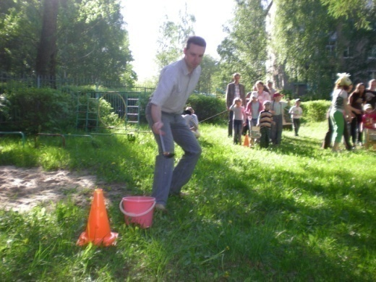
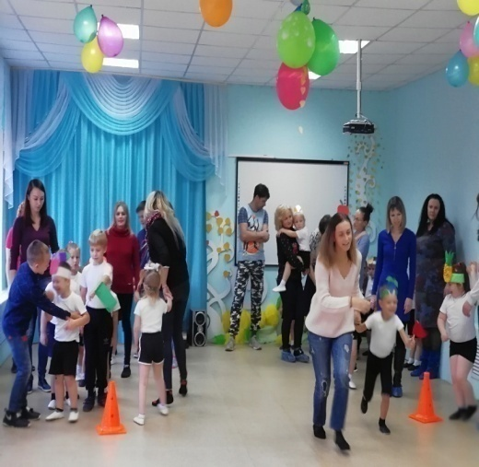

Slide 22
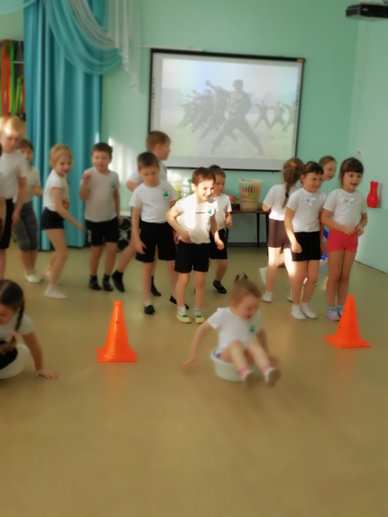
развитие координационных движений детей - процесс сложный и трудный
работу по формированию координационных движений следует проводить на занятиях, которые будут детям интересны
чтобы занятия эти стали интереснее, необходимо использовать на них как можно больше специально подобранных подвижных игр.

Slide 23
Спасибо за внимание!

